Slide 1
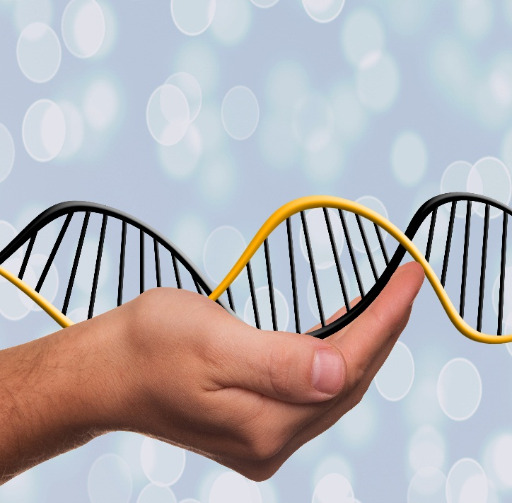
Domaine :
Sciences
de la Nature et de la Vie
Licences
13
Masters
22
Sciences de la Nature et de la Vie
SNV
Sciences Alimentaires
Sciences Alimentaires (MCIL)
Cliquez pour découvrir en détails les offres de formation de ce domaine de formation

Slide 2
LICENCES

Slide 3
Domaine d’accès : D00LAL01 Sciences de la Nature et de la Vie
Licences académiques
Sciences biologiques
Ecologie et environnement
Biochimie
Ecologie et environnement
Microbiologie
Sciences alimentaires
Biologie et physiologie animale
Alimentation, nutrition et pathologies
Biologie et physiologie végétale
Technologie agroalimentaire et contrôle de qualité
Toxicologie
Biotechnologies
Génétique
Biotechnologie microbienne
Licence professionnelle
Hydrobiologie marine et continentale
Aquaculture et pisciculture

Slide 4
Filière d’accès : D07FPN01 Sciences Alimentaires (filière à recrutement national)
Sciences alimentaires
Emballage et qualité (Licence professionnelle)
Filière d’accès : D07IAN01 Sciences Alimentaires (filière à recrutement national)
Sciences alimentaires
Contrôle de qualité et analyse des aliments*
*Master à cursus intégré de licence (MCIL): (formation à Bac+5 Licence et Master)

Slide 5
MASTERS

Slide 6
Masters académiques
Sciences biologiques
Ecologie et environnement
Biochimie appliquée
Ecologie
Biochimie fondamentale
Ecologie microbienne
Pharmacotoxicologie
Biodiversité et sécurité alimentaire
Génétique fondamentale et appliquée
Toxicologie industrielle et environnementale
Microbiologie appliquée
Biotechnologies
Biologie de la conservation
Biotechnologie microbienne
Microbiologie fondamentale
Biotechnologie et valorisation des plantes
Biologie animale
Biologie de la conservation
Sciences alimentaires
Production et transformation laitière
Qualité des produits et sécurité alimentaire
Qualité des produits et sécurité alimentaire

Slide 7
Masters professionnels
Sciences alimentaires
Biotechnologies
Qualité des produits et sécurité alimentaire
Biotechnologie santé
Conservation des aliments et emballage
Sciences des corps gras
Hydrobiologie marine et continentale
Aquaculture durable
Sciences biologiques
Microbiologie appliquée au diagnostic

